Slide 1

シリコンスタジオ
シリコンスタジオで開発中の Mizuchi for DCC Tool について

Slide 2
自己紹介
辻 俊晶
シリコンスタジオ ミドルウェア技術部 部長
シリコンスタジオのミドルウェア
  YEBIS - ポストエフェクトエンジン
  Enlighten - GI ソリューション
  Mizuchi - レンダリングエンジン
  OROCHI - ゲームエンジン

Slide 3
自己紹介
河野 駿介
シリコンスタジオ テクニカルアート室 室長
  いろんなことやってます
    社内ミドルウェアの開発サポート
    社内外のデモコンテンツ制作管理
    受託案件いろいろ

Slide 4
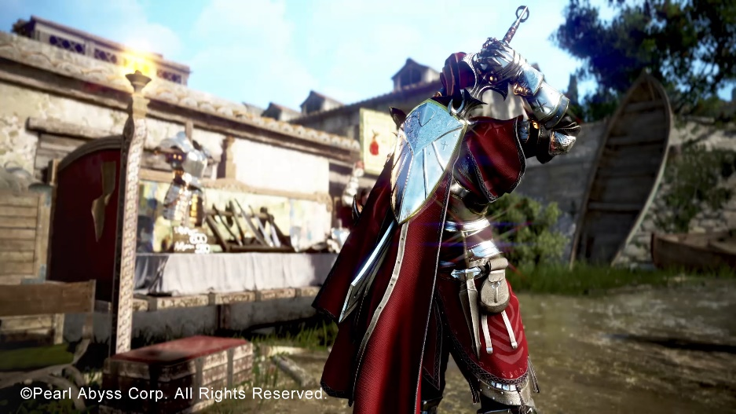

YEBIS
ポストエフェクトミドルウェア
これまでの採用実績50タイトル以上

Slide 5
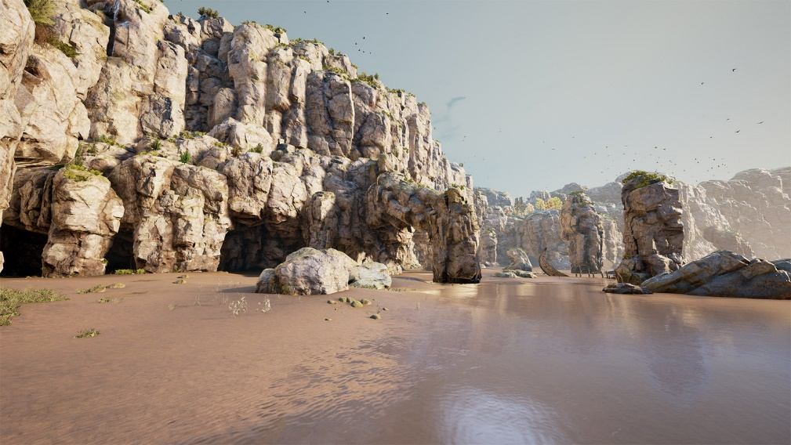
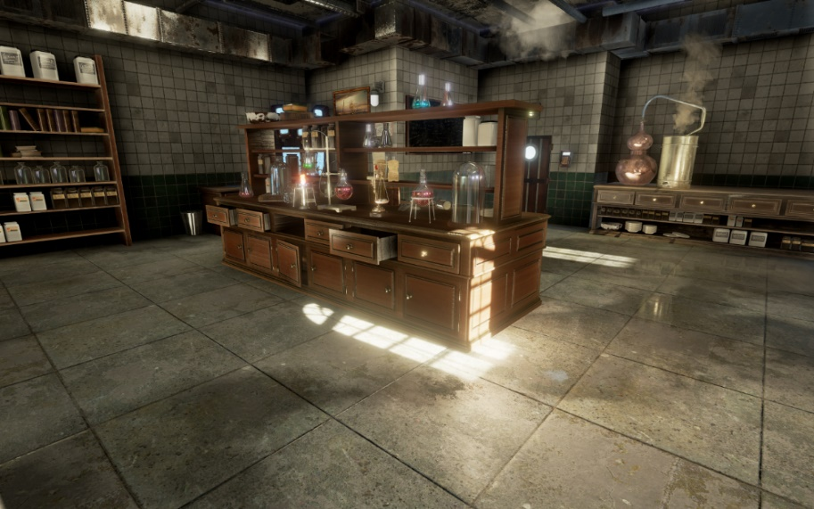
Enlighten
リアルタイムグローバルイルミネーション

Slide 6
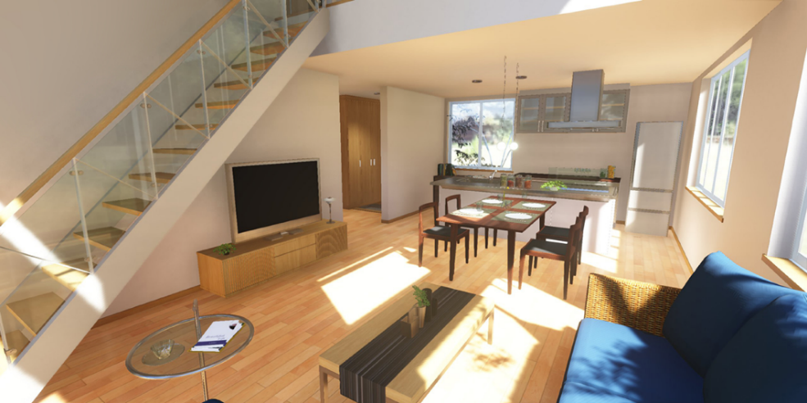
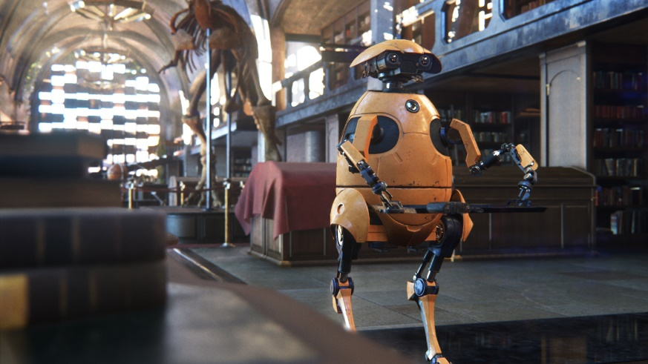
Mizuchi
リアルタイムレンダリングエンジン
非ゲーム業界での採用も増加

Slide 7
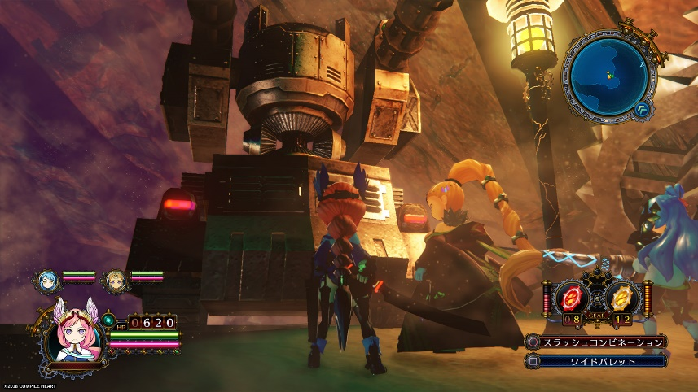

OROCHI
オールインワンゲームエンジン
対応プラットフォーム
  PC、PlayStation🄬4、Xboxシリーズ、Nintendo Switch

Slide 8
Agenda
Mizuchi for Maya Extension(仮称)
  開発の経緯
  コンセプト・設計
  ロードマップ
実演デモ

Slide 9
Mizuchi for Maya Extension
( 仮称 )
開発に至るまで

Slide 10
開発の経緯
Mizuchiの非ゲーム用途での採用が増える
映像制作にリアルタイムCGを使いたい
  リアルタイムCGの進歩
  4K・8K時代の到来
車業界、住宅・建築業への展開

Slide 11
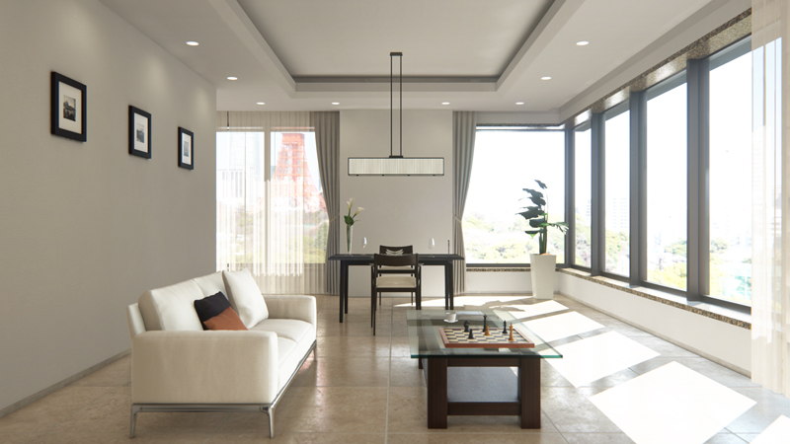
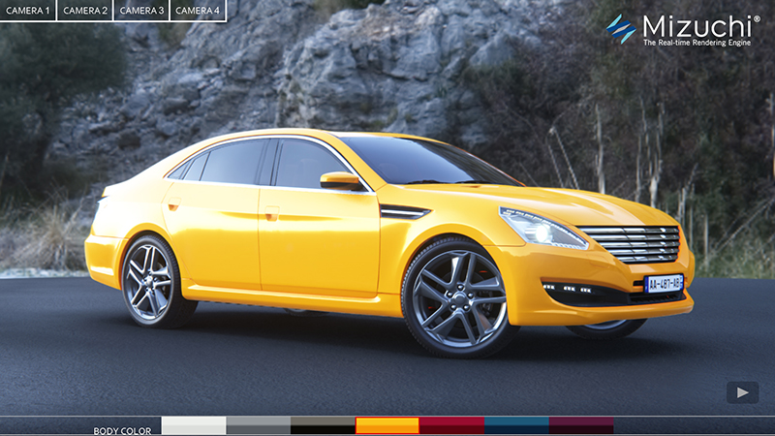
リアルタイムCGの進歩
物理ベースレンダリングが主流になり、かなりリアルな表現が可能になった

Slide 12
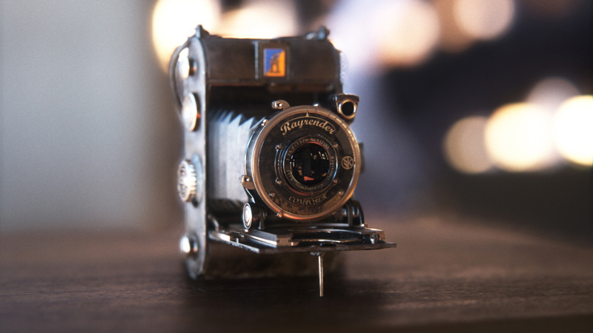

リアルタイムCGの進歩
元々ゲーム向けに作られているので高速に動かす
ノウハウが色々詰め込まれている
YEBISとの相乗効果も

Slide 13
どうやって使う？
ランタイムはそのまま使えるが…
ワークフローは？
ツールは？

Slide 14
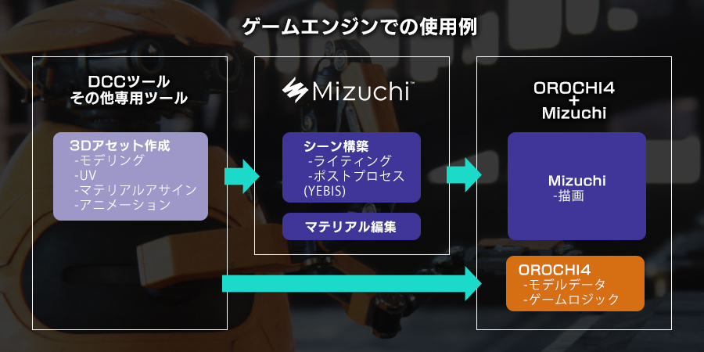
どうやって使う？
元々はゲームエンジンの中に組み込まれて使われる想定
  例 OROCHI4

Slide 15
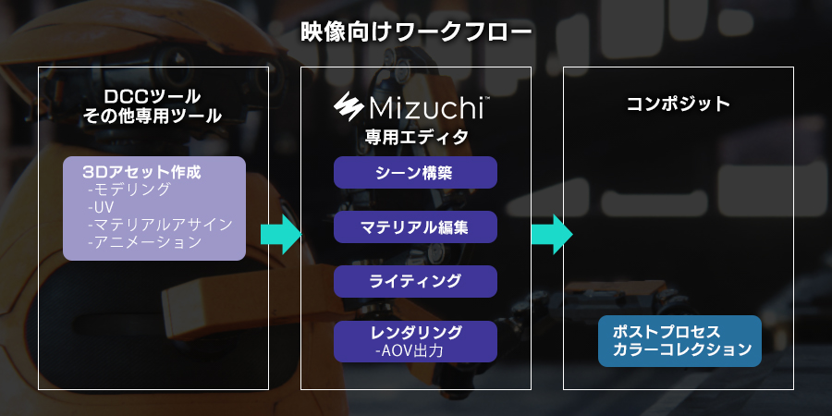
これまでの使い方
専用エディタを用いたフロー

Slide 16
ユーザーからのフィードバック
初期の学習コストが高い
  多くの人はやはりMaya、3dsMaxに慣れ親しんでいる
修正に伴うツールの行き来が面倒
  Maya>FBX>エディタ>Maya …
データの受け渡しの不整合
  FBX経由でのやり取りに限界

Slide 17
新ツール開発の方針
DCCツール中心のワークフローへの転換
  DCCツール上ですべての設定を行う
    最初はMayaに対応
  多くのデザイナーにとってなじみ深い ＝ 習得コストを低くできる
  MELやPythonなどスクリプトを応用することで
  ユーザ側で開発フローを作れる
非FBXフォーマットを採用
  FBXでは出力できないデータへの対応 ( PBR, Deform etc )
  DCCツールから出力した段階で完成データ

Slide 18
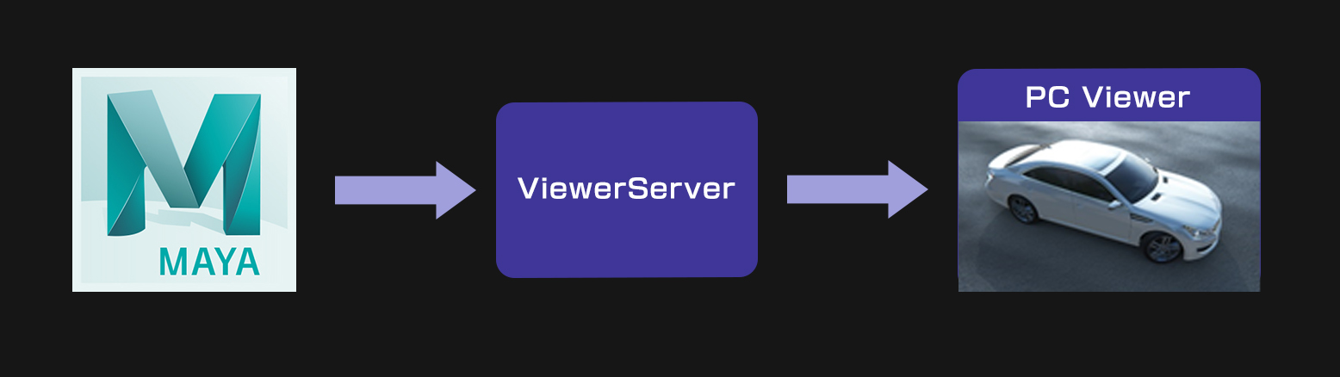
アプローチ
Mayaプラグイン + 独立した外部Viewerの組み合わせ
  MayaとViewerをローカルサーバーで接続し通信で更新を行う
Mayaファイルを軸にしたデータ管理
  ViewerとMayaファイルがあればどこでもデータが確認・作成できる
    中間ファイルに必要な情報はMayaファイルにすべて含まれる

Slide 19
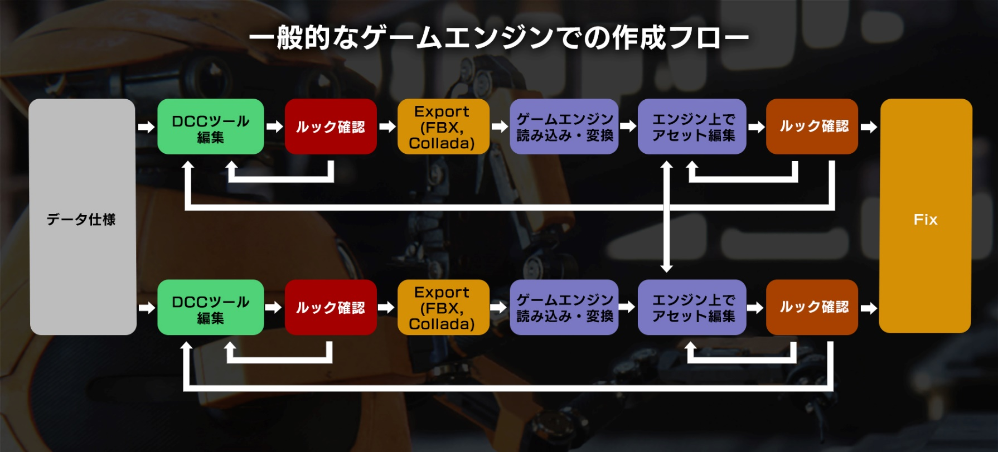
従来の作成フロー

Slide 20
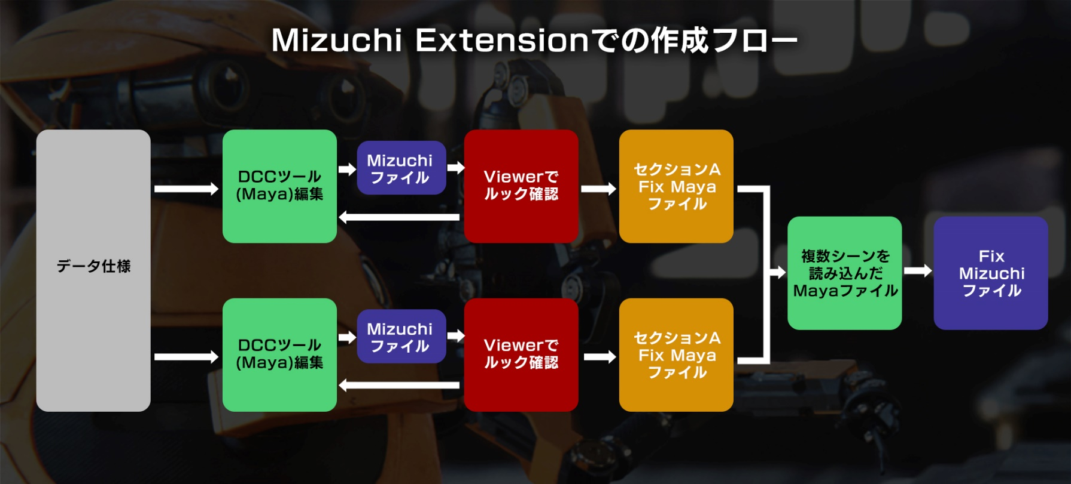
Mizuchi Extensionでの作成フロー

Slide 21
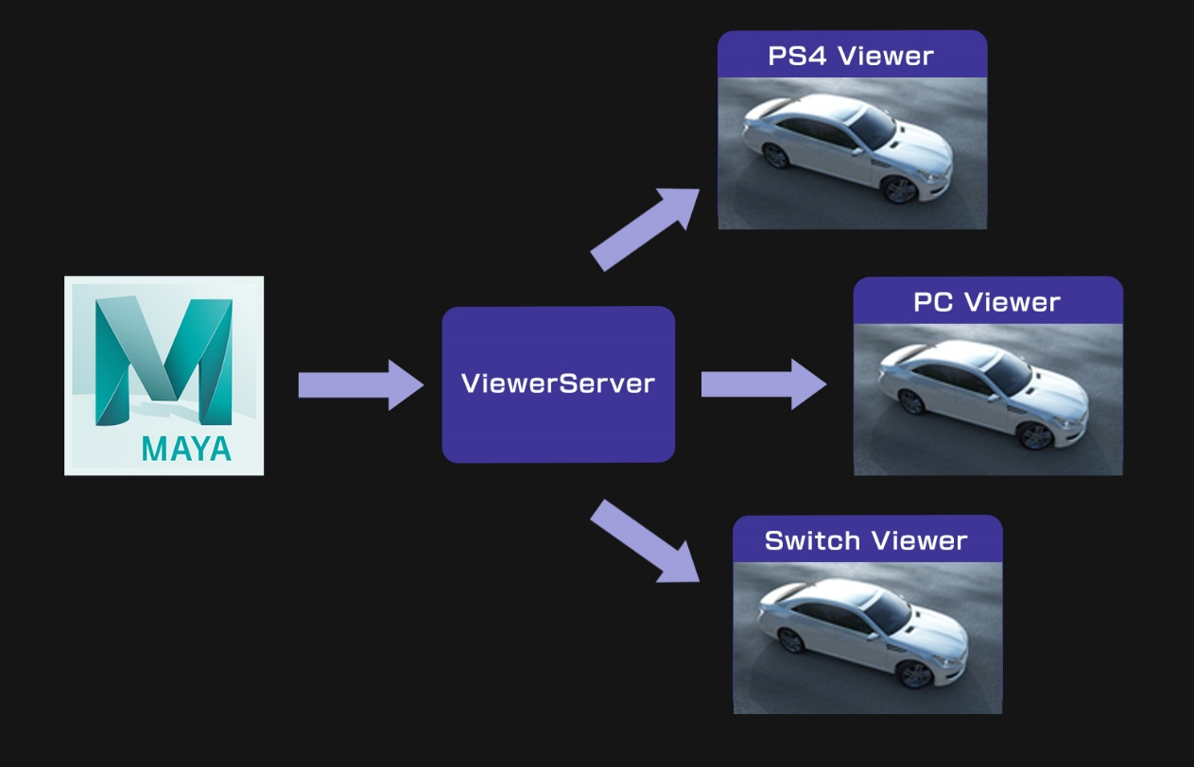
開発にあたって
なぜ外部Viewerなのか
  複数環境で同時に確認可能にしたい

Slide 22
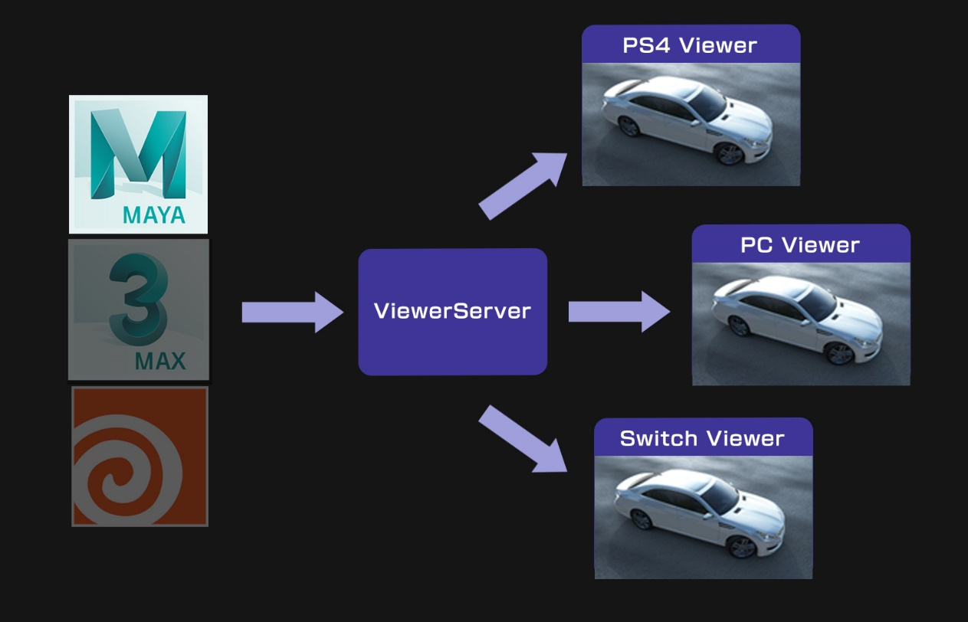
開発にあたって
なぜ外部Viewerなのか
  Maya以外への対応も視野に

Slide 23
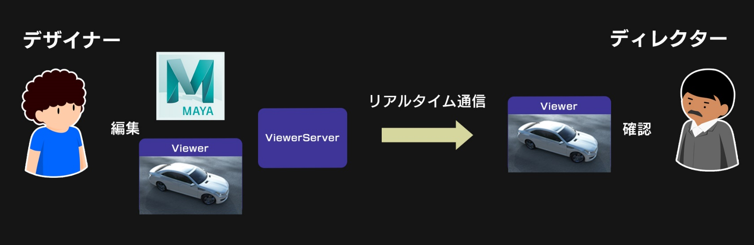
開発にあたって
Viewerを別プロセスにするメリット
  ViewerがクラッシュしてもMaya側は無事
  Viewerを遠隔リモートPCで起動、確認といったことも可能になる

Slide 24
Mayaプラグイン
実装

Slide 25
Mayaプラグインのポリシー
全ての設定をMaya上で行いたい
    シーンの構築
    モデリング
    マテリアルの設定
    アニメーション編集
    Mizuchi専用の設定(Fog、ポストプロセスなど)
⇒編集をリアルタイムにViewer反映

Slide 26
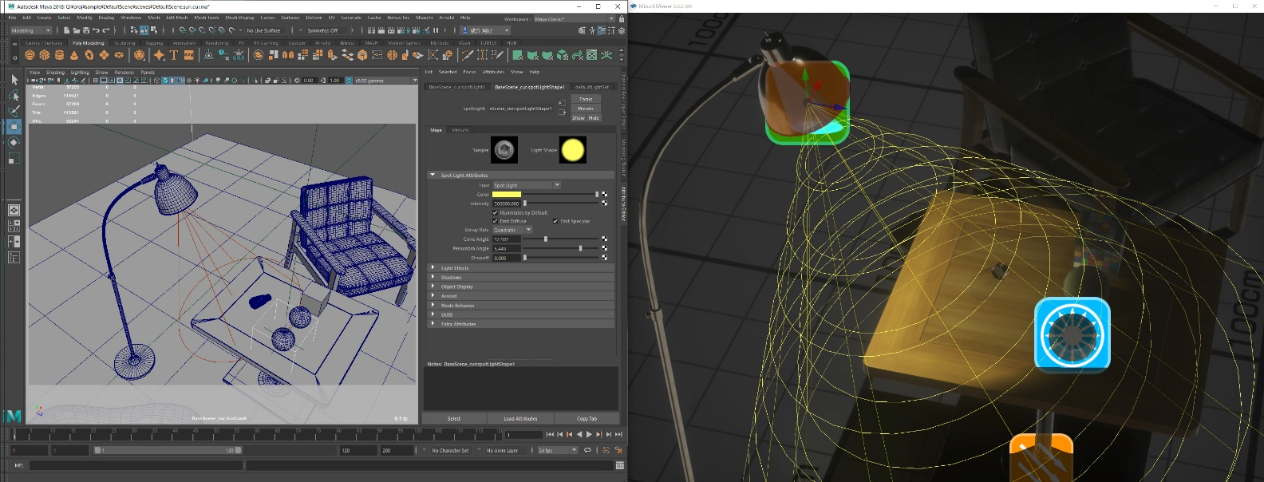
Mayaプラグイン
各種パラメータのリアルタイム更新
  ライティング、マテリアル、カメラ、アニメーション、フォグ etc.

Slide 27
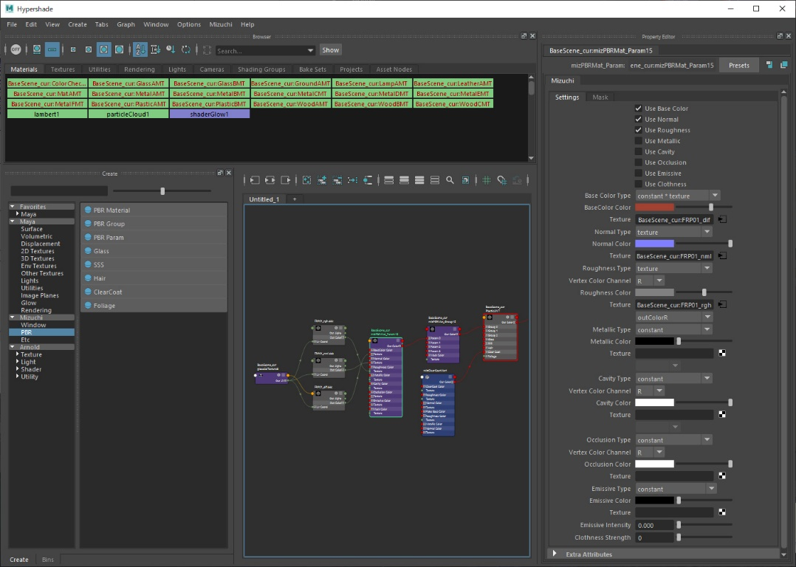
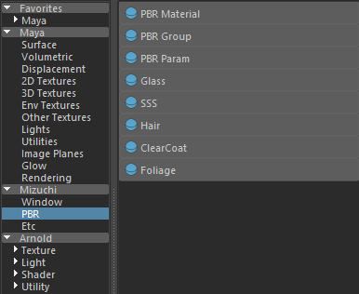
Mayaプラグイン
マテリアルシェーダグラフ
  通常のMayaライクな操作

Slide 28
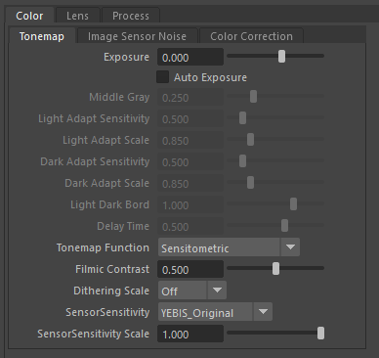
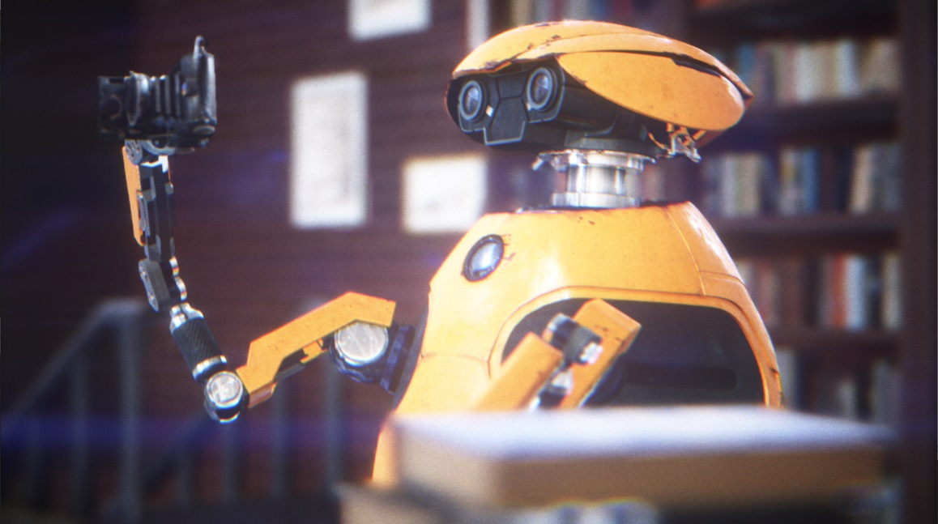
Mayaプラグイン
ポストエフェクト設定
  YEBISを用いた高品質なポストプロセス

Slide 29
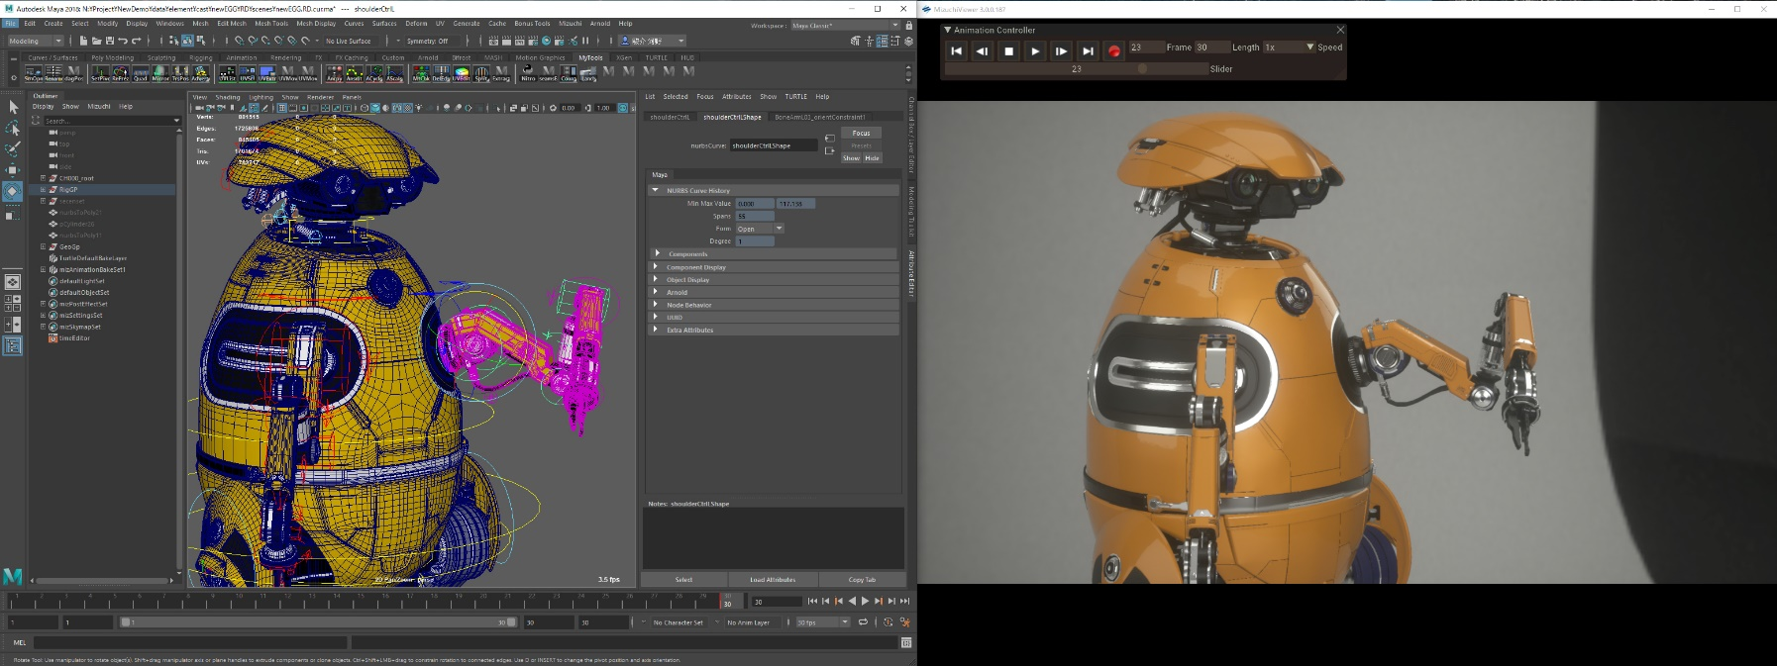
Mayaプラグイン
リグを含んだアニメーションのMayaとの同期再生

Slide 30
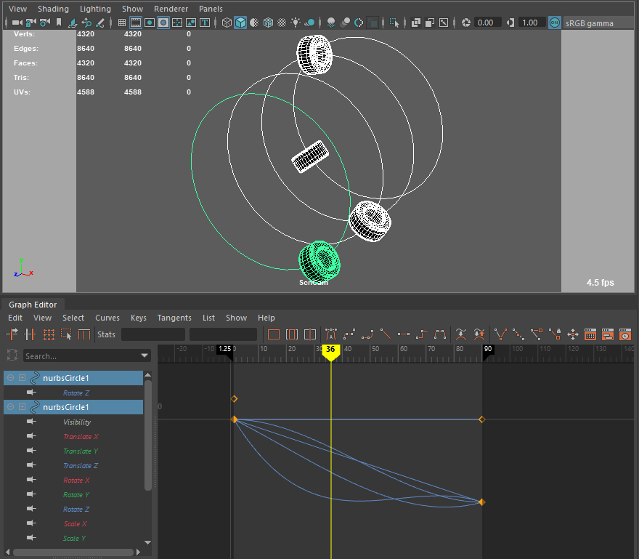
Mayaプラグイン
パラメータアニメーション
  マテリアル、カメラ、ライト etc.
  Mayaのアニメーションカーブを再現

Slide 31
Mayaプラグイン
Deform系処理 ( FBXには無い )
  Wrap
  Lattice
  Subdiv
LOD設定
ノード属性設定
  Dynamic、Static、Shadow Only etc.

Slide 32
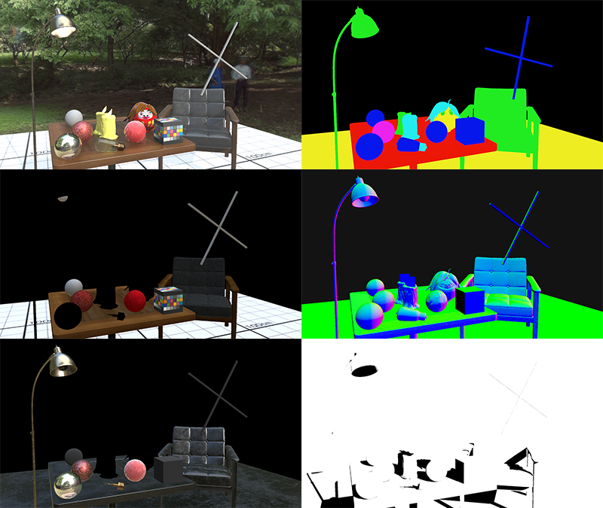
Mayaプラグイン
コンポジット向け AOV 出力
  Mask ID
  Velocity
  Depth
  Shadow
  Occlusion
  Color
  etc.
EXR(32bitファイル)に出力

Slide 33
Viewer
実装

Slide 34
Viewerのポリシー
Viewer上で基本的に編集は行わない
    ビジュアルの確認
    パフォーマンス確認
    デバッグ機能

Slide 35
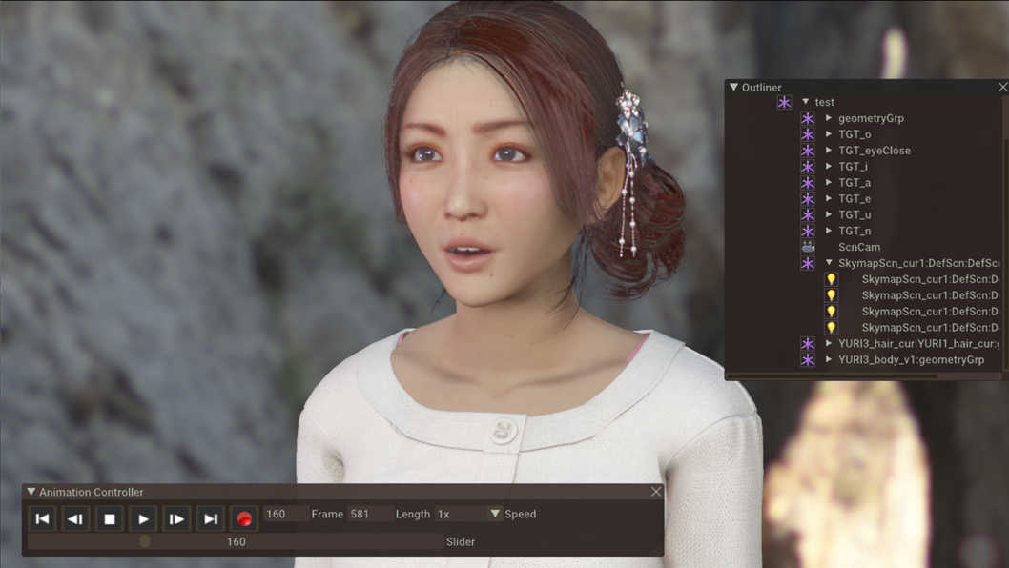
Viewer機能
アニメーションコントローラー
Outliner

Slide 36
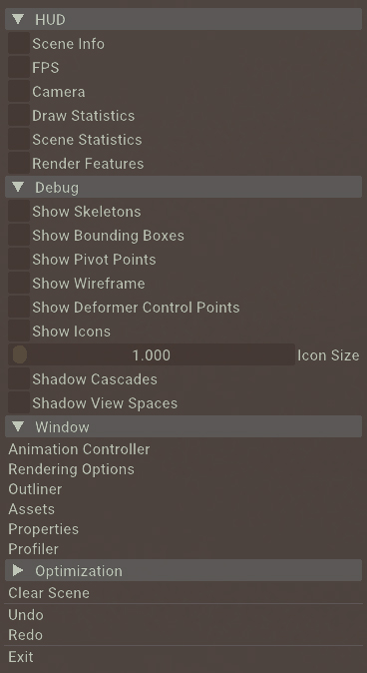
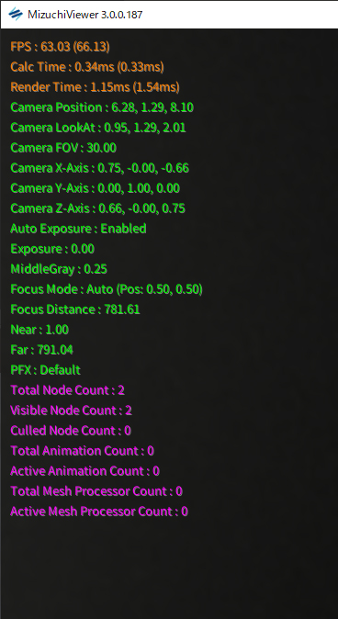
Viewer機能
デバッグ機能
  FPS
  ノードカウント
  シーン情報
  ワイヤーフレーム
  等々

Slide 37
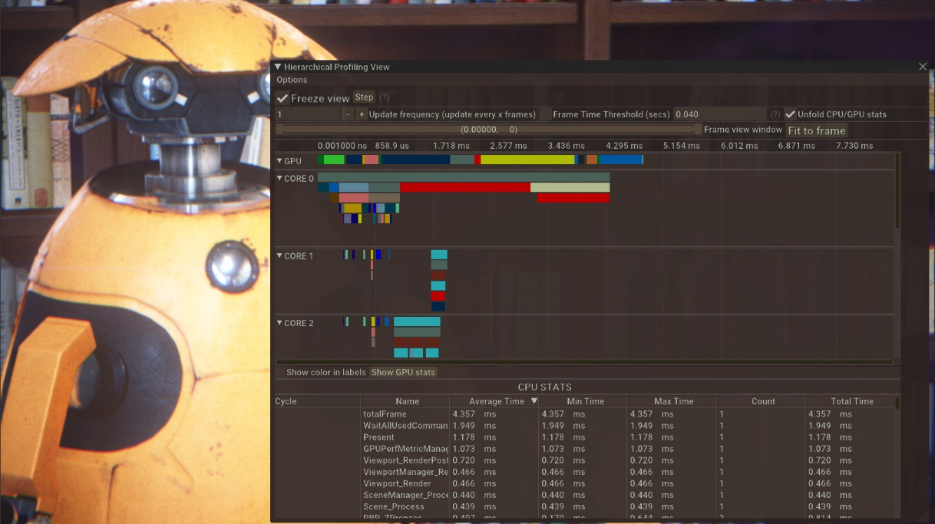
Viewer機能
リアルタイムパフォーマンス解析
  CPU & GPU

Slide 38
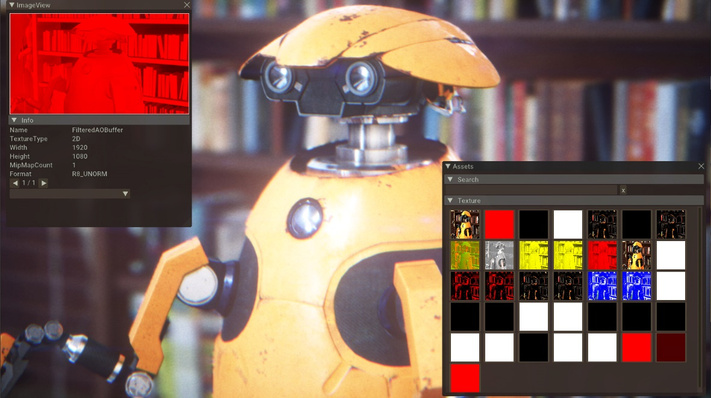
Viewer機能
アセットプレビュー
  各レンダーパス
  テクスチャ

Slide 39
実装中の機能
Enlighten対応(LightMapは動作済み)
  Mayaから制御を行う形で組み込み
  GIを適用するオブジェクトの選択・制御
RayTracing設定
  レイトレの反射、影に対してオブジェクト単位での設定

Slide 40
対応予定
現状リアルタイムで更新できないもの
  モデルの編集
  モデルの削除、追加
  新規ノードの作成
  ⇒随時対応していく予定

Slide 41
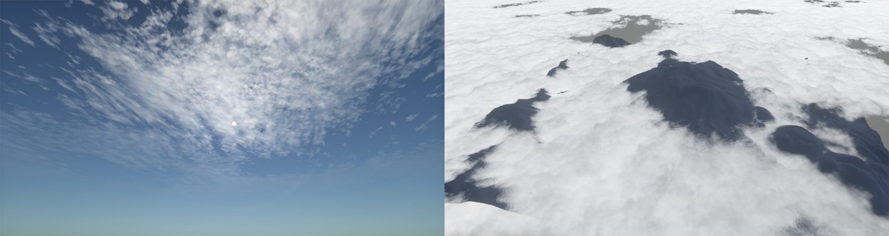
今後の展開
リアルタイム更新の機能拡張
天候表現 ( 雨、雪、プロシージャルな雲 etc. )
  雲については下図のようにほぼ動作しています
オフライン用の レイトレ・パストレ導入
  OptiX、ProRender etc.

Slide 42
今後の展開
より高品質な特殊質感の実現
( 衣服、カーペイント etc. )
Arnoldマテリアルとの互換性
CADファイルとの連携
  モデル置換の効率化

Slide 43
今後の展開
R & D の成果の取り込み
  機械学習によって人物をよりリアルに見せる機能
  プロシージャルによるモデル生成
  NPR ( Non-Photo Rendering )
  レンダリングワークフローツール

Slide 44
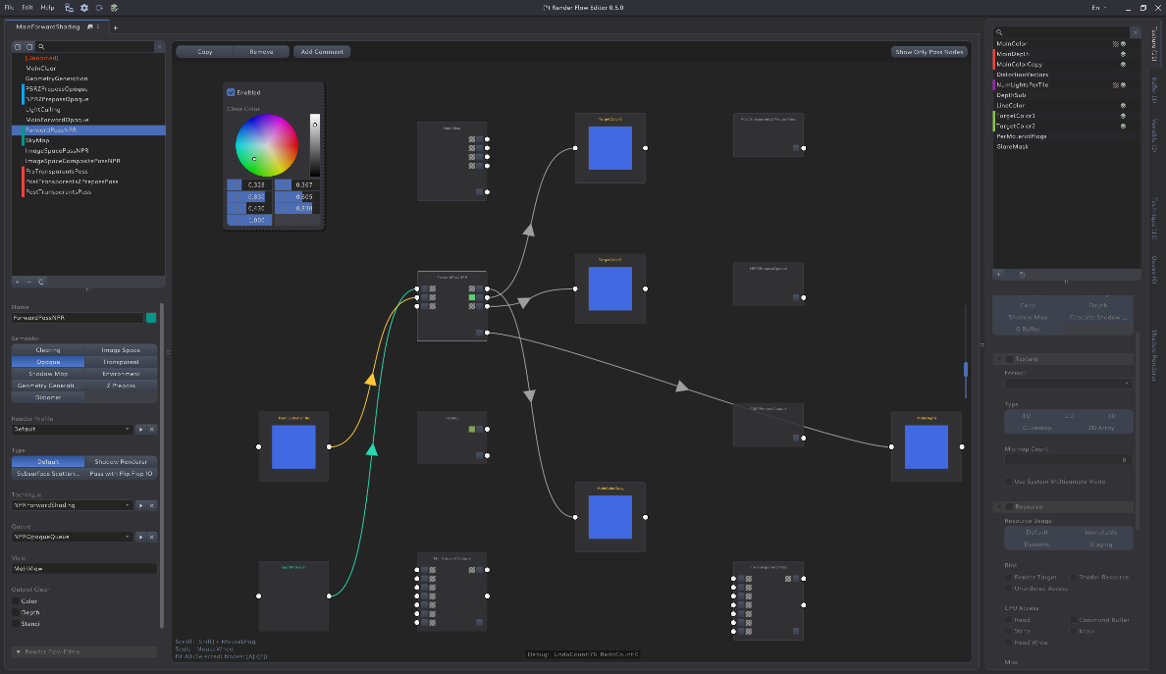


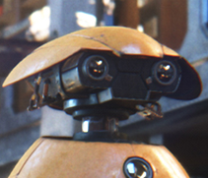


今後の展開
シェーダ、レンダリングワークフロー編集ツール
  テクニカルなデザイナーが使えるものに
  Mayaとは別のツール

Slide 45
実演デモ

Slide 46
まとめ
Mizuchi for Maya Extension
  紹介
  開発思想、設計
  今後の展開
  実演デモ

Slide 47
まとめ
今後、想定される使用ケース
  映像制作 ( CM 制作等も含む )
  車、建築など製造業向けのビジュアライズ用途
    SDKを使ったアプリケーション開発も可能
  機械学習用の教師データ制作
    DCCツールのスクリプトなどでパターン自動化
    リアルタイムレンダリングで高速化
リリース時期
  20年の初春を目標

Slide 48
ご静聴有難うございました

